Slide 1
PLANIFICACIÓN CLASES VIRTUALES SEMANA N°23 FECHA : 31 de agosto al 04 de septiembre
Colegio Jean Piaget
Mi escuela, un lugar para aprender y crecer en un ambiente saludable

Slide 2
ASIGNATURA /CURSO | ED MUSICAL 6° BÁSICO
NOMBRE DEL PROFESOR/A | FRANCISCO VARGAS
EDUCADORA DIFERENCIAL
OBJETIVO DE APRENDIZAJE PRIORIZACIÓN NIVEL 1 | OA 4 OA4 Cantar al unísono y a más voces y tocar instrumentos de percusión, melódicos (metalófono, flauta dulce u otros) y/o armónicos (guitarra, teclado, otros
INDICADORES DE EVALUACIÓN PARA OA | Cantan y tocan música chilena de tradición oral y escrita. Cantan con naturalidad, adoptando una postura sin tensiones y cuidando la emisión de la voz (respiración, modulación y uso de resonadores). Interpretan repertorio vocal con precisión rítmica.
CONTENIDO /HABILIDADES | Música chilena de tradición oral y escrita.
OBJETIVO DE LA CLASE | Conocer distintas manifestaciones de la música chilena de tradición oral y escrita
EVALUACIÓN | FORMATIVA

Slide 5
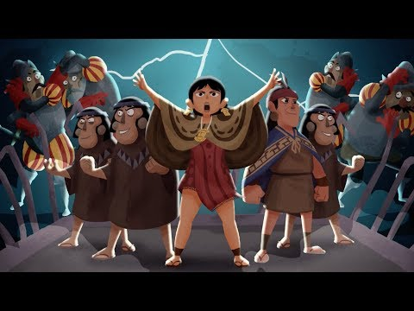
Inicio Activación Conocimientos Previos
Actividad 1 https://www.youtube.com/watch?v=wL_NXFRDm7s Recuerdan letra y música “ Un gorro de lana”
Actividad 2: Activación de conocimientos. Escuchan la leyenda “ La reina del Tamarugal”
https://www.youtube.com/watch?v=OnnkuVZnY3U
Por qué en todos los lugares de Chile existen las leyendas

Slide 6
Motivación
Escuchan el radio teatro el “Los Habladores" Capítulo 1 ”
https://www.youtube.com/watch?v=FBrUowXBynM
Responden preguntas sobre el radio teatro

Slide 7
Desarrollo de la clase
Cantan y se aprenden la Canción de tradición oral y escrita “ Reina del tamarugal “
https://www.youtube.com/watch?v=az3iFu0NdfQ
b. Cantan con naturalidad, adoptando una postura sin tensiones y cuidando la emisión de la voz
(respiración, modulación y uso de resonadores).
c. Interpretan repertorio vocal con precisión rítmica.

Slide 8
TICKET DE SALIDA
MÚSICA
SEMANA 23
CIERRE
Nombre: _______________________________________
1) Cantan y se aprenden la Canción de tradición oral y escrita “ Reina del Tamarugal“
https://www.youtube.com/watch?v=az3iFu0NdfQ
3) Manda un audio con la canción“ Reina del Tamarugal“
aprendida
Enviar fotografía de este ticket de salida y audio al:
Correo: francisco.vargas@colegio –jeanpiaget.cl o
Celular: +56932736590

Slide 9
RÚBRICA EVALUACIÓN SEMANA 23 CANCIÓN
REINA TAMARUGAL
Criterios | 1 PTO POR LOGRAR | 2 PTS MEDIANAMENTE LOGRADO | 3 PTS LOGRADO
Compromiso de los participantes ( TRANSVERSAL | Manifiestan poco compromiso con el trabajo realizado | Mayoritariamente se observa compromiso en gran parte del trabajo. | Todos los integrantes se comprometen con su trabajo.
Ejecución del trabajo final | Hay varios errores en la ejecución del trabajo final. | Ejecutan su trabajo final con muy pocos errores o solo con un error. | Ejecutan su trabajo final sin errores.
Técnica Vocal | Hay varios errores en la técnica instrumental y/o vocal del trabajo final. | Mayoritariamente se observa una correcta técnica instrumental y/o vocal en gran parte del trabajo | En la interpretación Domina los sonidos elegidos con sus variantes dinámicas, duración, timbre y articulación
Fluidez y expresividad | El sentido expresivo es ocasional o irregular. | Se comprende el propósito o finalidad expresiva en la mayoría de la canción | Se transmite el propósito expresivo de la canción

